Slide 1
Deep Learning 04
Cost Gradient descent
주준형

Slide 2
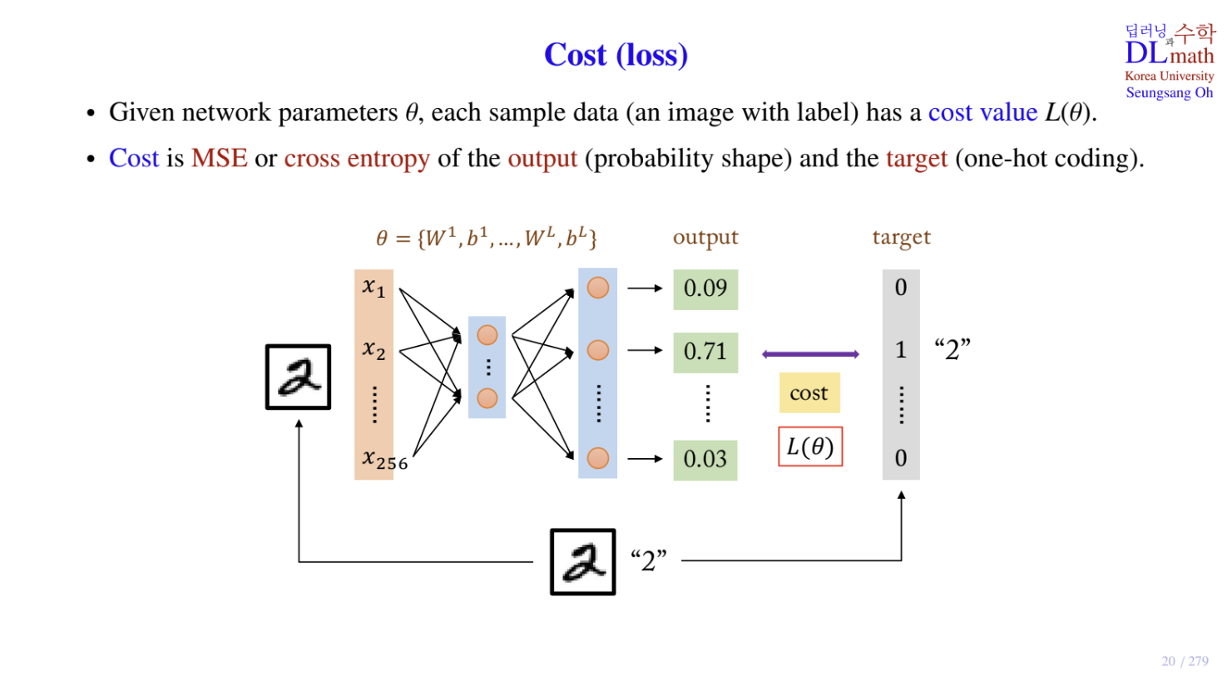

Slide 3
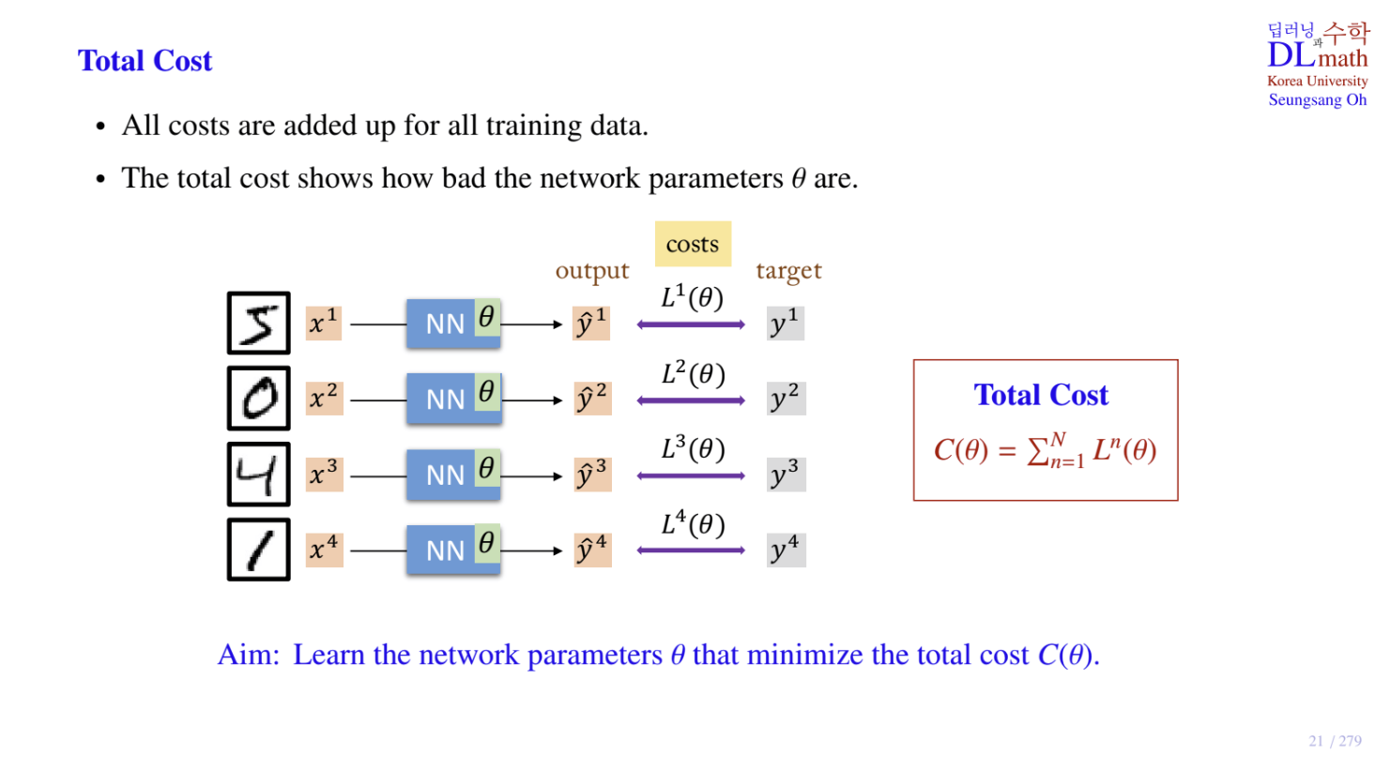

Slide 4
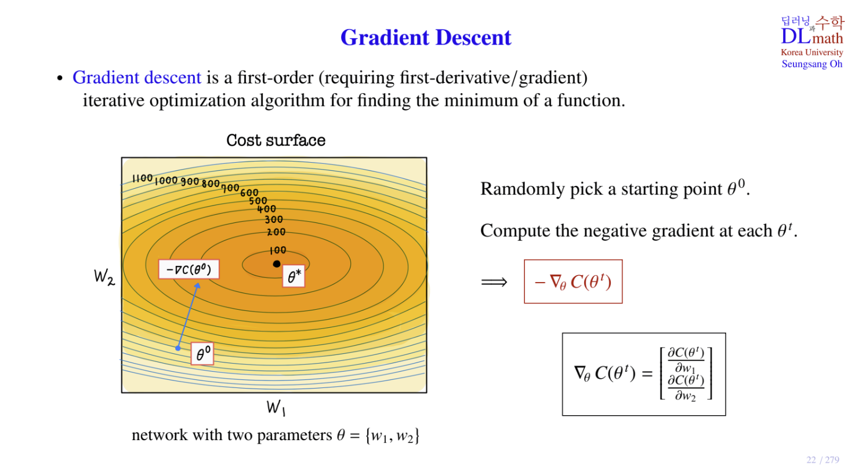

Slide 5
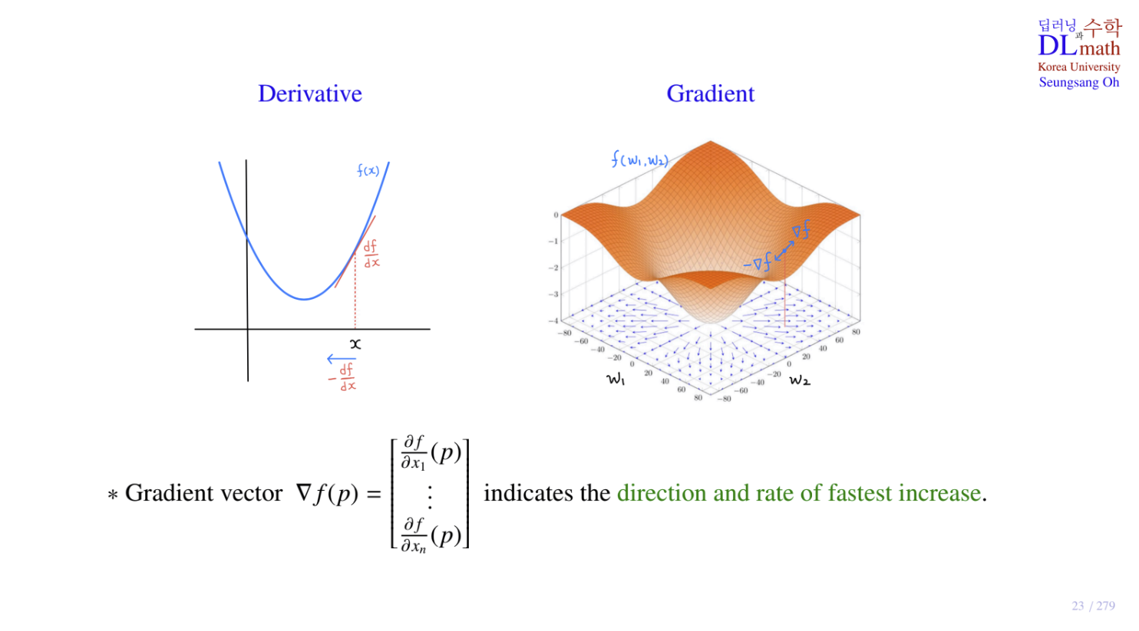

Slide 6




Slide 7
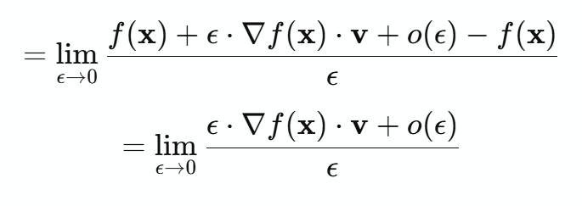


Slide 8





H : 어떤 방향 벡터

Slide 9



Slide 10
